Slide 1

V440 / V441 Klassifisering av bruer basert på Lenkede data og Semantisk Web teknologi
Jan Erik Hoel, buildingSMART Norge
Lars Wikström, Triona AB
https://www.youtube.com/watch?v=Ms8frmt2jD4

Slide 2
Agenda
Hva inneholder V440 og V441?
Kort introduksjon til Lenkede Data og Semantisk Web (LD/SW)
Forankring i standarder
Hvorfor lage ontologier for V440/ V441?
Prosessen fram mot en V440 ontologi
Hvordan får jeg tak i ontologiene?

Slide 3
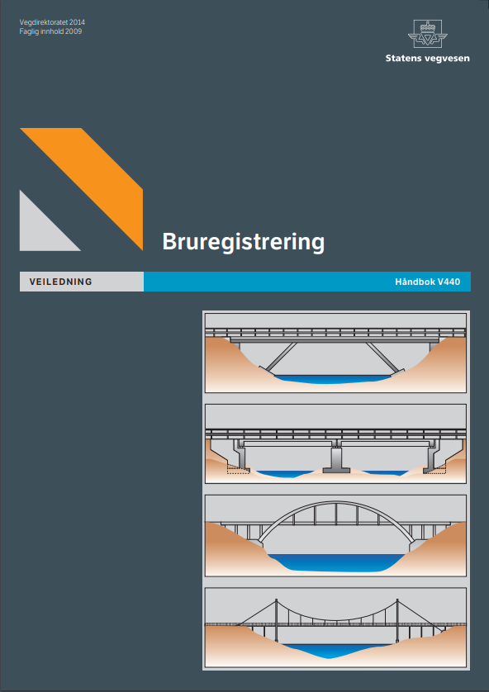

V440 / V441- Statens vegvesen sine håndbøker for buregistrering og inspeksjon

Slide 4
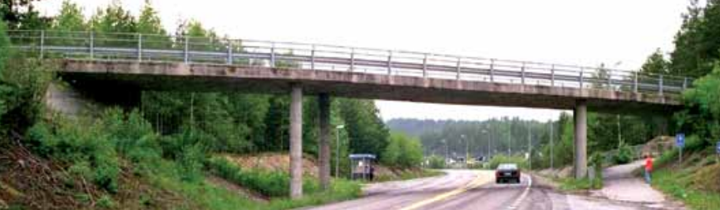
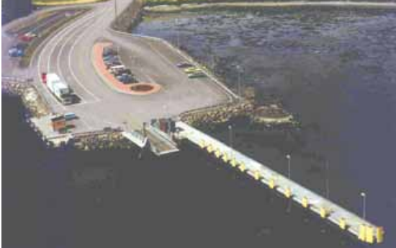
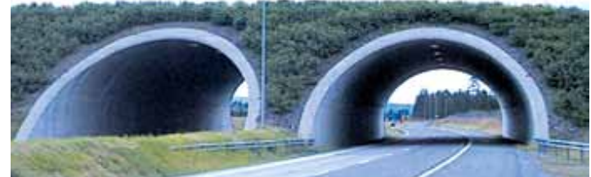
V440 – Statens vegvesens håndbok for bruregistrering
Eksempler på bruklassifisering:
Brukategorier:
Kode Beskrivelse
1 Vegbru
2 Bru i fylling
3 Gang- og sykkelvegbru
4 Ferjeleie
6 Tunnel
7 Støttekonstruksjoner
8 Jernbanebru
9 Annen byggverkskategori

Slide 5
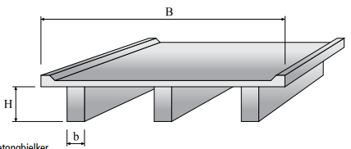
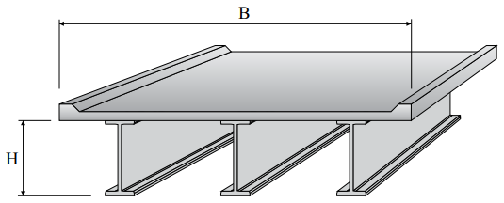
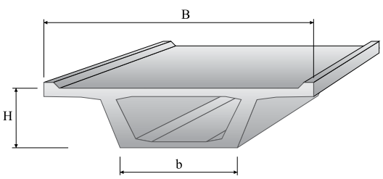
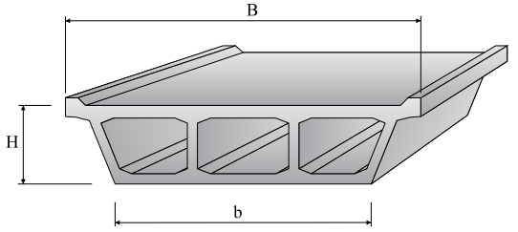
V440 - Eksempler på bruklassifisering:
Brutyper:
Bjelkebru:
Bjelkebru med rektangulære betongbjelker
Bjelkebru med I-bjelker I stål
Box bridges:
Kassebru med to steg
Kassebru med fire steg

Slide 6
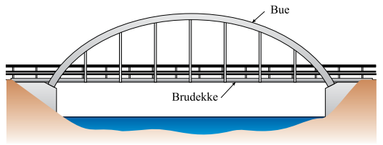
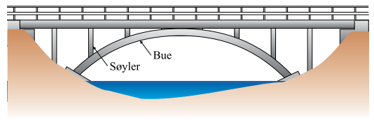
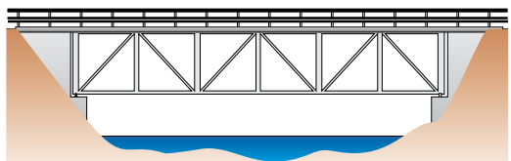
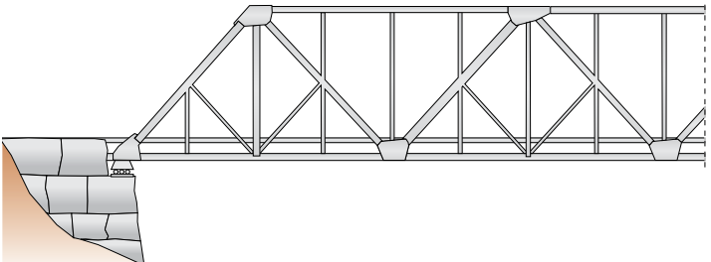
V440 - Eksempler på bruklassifisering:
Brutyper:
Buebruer:
Buebru med overliggende brudekke
Buebru med underliggende brudekke
Fagverksbruer:
Parallellfagverksbru med oveliggende brudekke
Parallellfagverksbru med underliggende brudekke

Slide 7
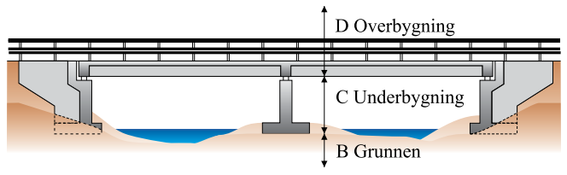
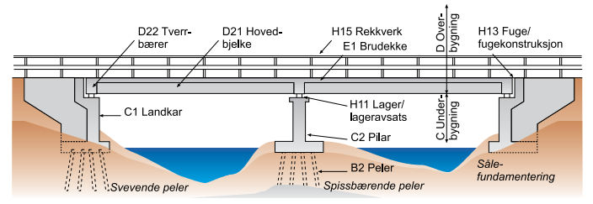
V440 - Eksempler på bruklassifisering:
Hovedgrupper av elementkoder:
Kode Beskrivelse
B Grunnen
C Underbygning
D Overbygning
E Brudekke/slitelag
F Konstruksjon I fylling
H Utstyr

Slide 8
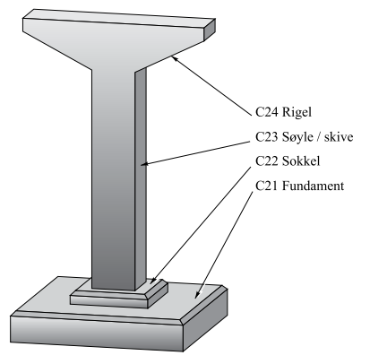
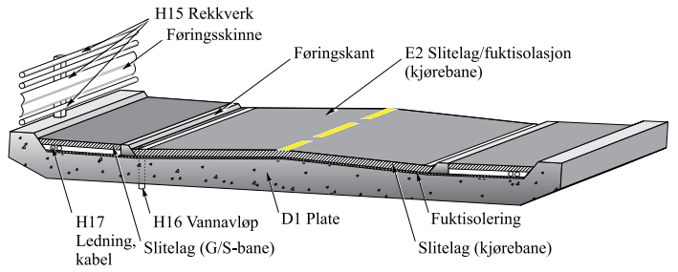
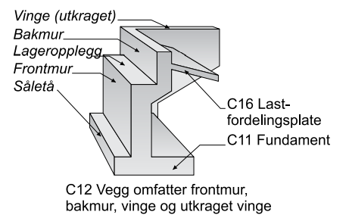
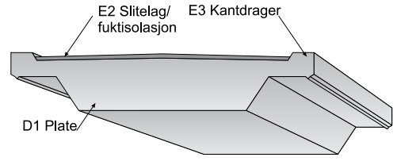
V440 - Eksempler på bruklassifisering:
Detaljerte elementkoder:

Slide 9
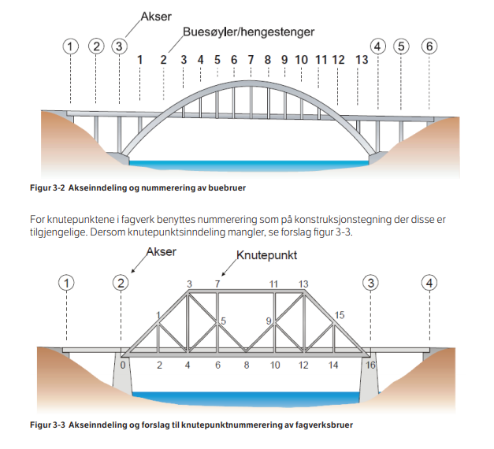
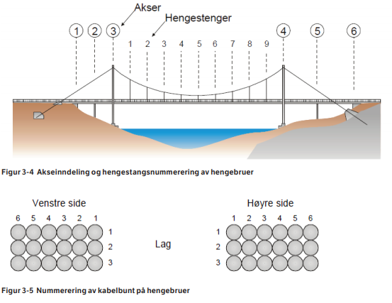
V441 - Eksempler skadelokalisering:

Slide 10
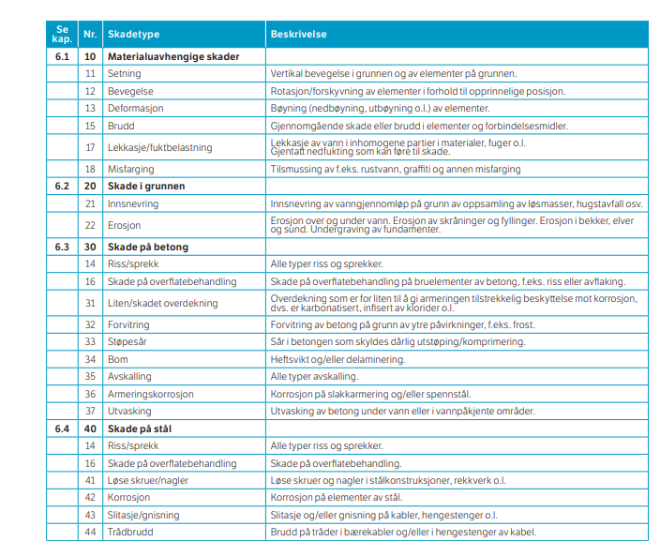
V441 - Eksempler skadetyper:

Slide 11
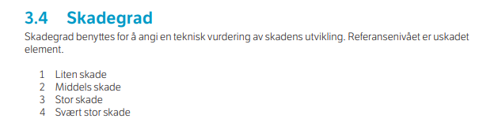

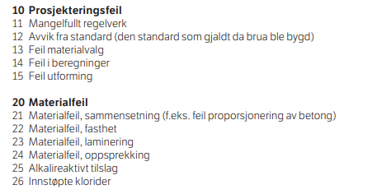

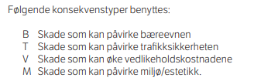
V441 - Eksempler på skadegrad, skadekonsekvens og skadeårsak:

Slide 12
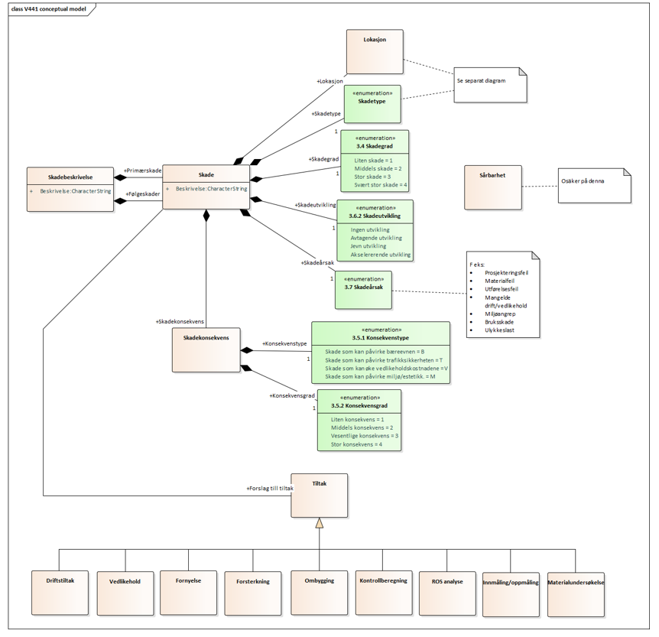
V441 UML-diagram

Slide 13
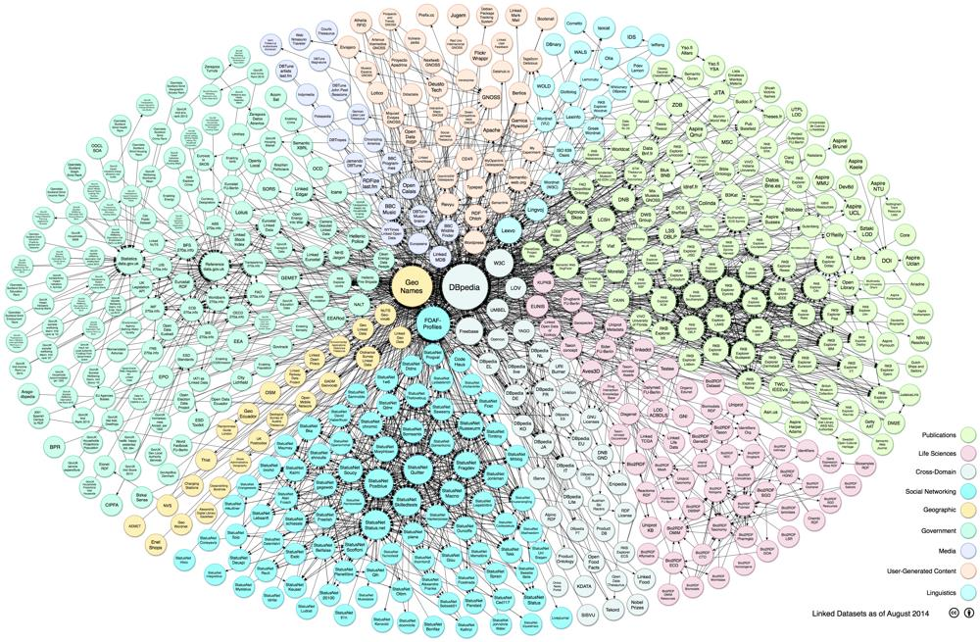
Linked Data & The Semantic Web
V440
V441
http://www.w3.org/standards/semanticweb/

Slide 14


Webben (“web av lenkede dokument”)
URL
URL
URL
URL

Slide 15
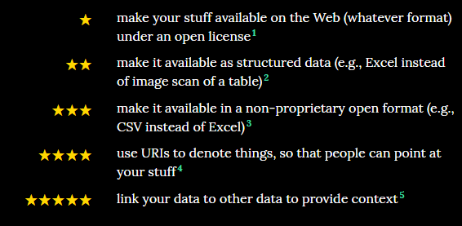

Linked data - Semantic Web (“web av data”)

Slide 16
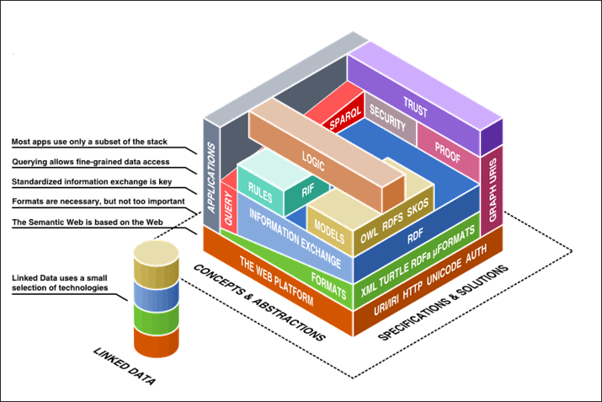
Technology Stack – Web technology

Slide 17
Basic concepts
RDF
Resource Description Framework
RDFS
Resource Description Framework Schema
SPARQL
SPARQL protocol and RDF Query Language
OWL
Web Ontology Language

Slide 18

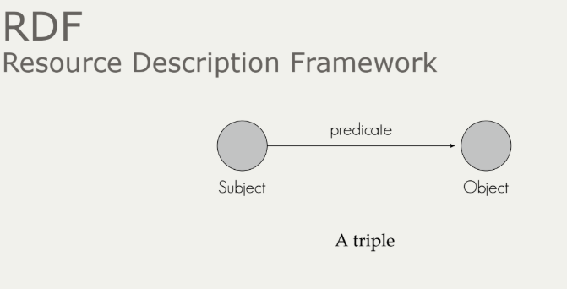
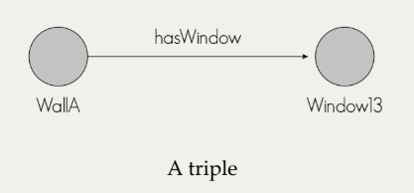
Basic Concepts
RDF – Resource Description Framework
A Fact!

Slide 19
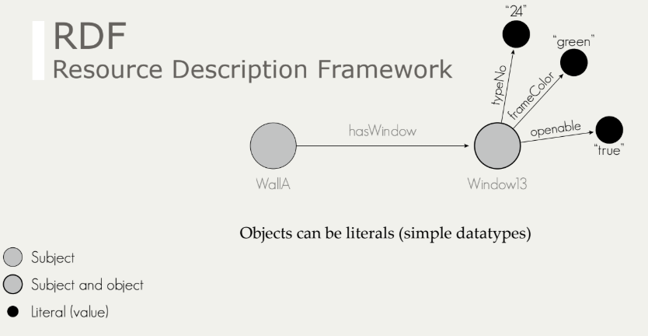
Basic Concepts

Slide 20
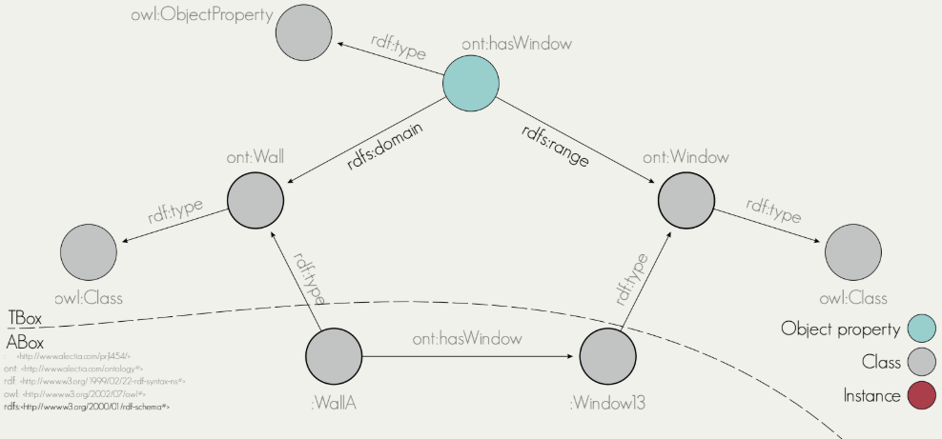
Basic Concepts
RDFS – RDF Schema

Slide 21

Basic Concepts
SPARQL – Querying the semantic web
SELECT ?wall ? Window
WHERE {
?wall rdf:type ont:Wall .
?wall ont:hasWindow ?window .
}

Slide 22


Basic Concepts
OWL – Ontologies (RDFS++)
Web Ontology Language
OWL includes RDFS plus much more:
E.g. Class “Mother” is the intersection of classes “Parent” and “Woman”
E.g. My class “Wall” is equivalent to the class “IfcWall”
E.g. System-A:BridgeA is the same as System-X:BridgeX
OWL allows you to easily express the relationships between different ontologies using a standard annotation framework.
Semantic reasoning
Inferring new triples (knowledge) from existing triples
E.g. This individual belongs to “Parent” and “Woman” => Must be a “Mother”
Mother
Woman
Parent
rdf:type
rdf:type
rdf:type

Slide 23
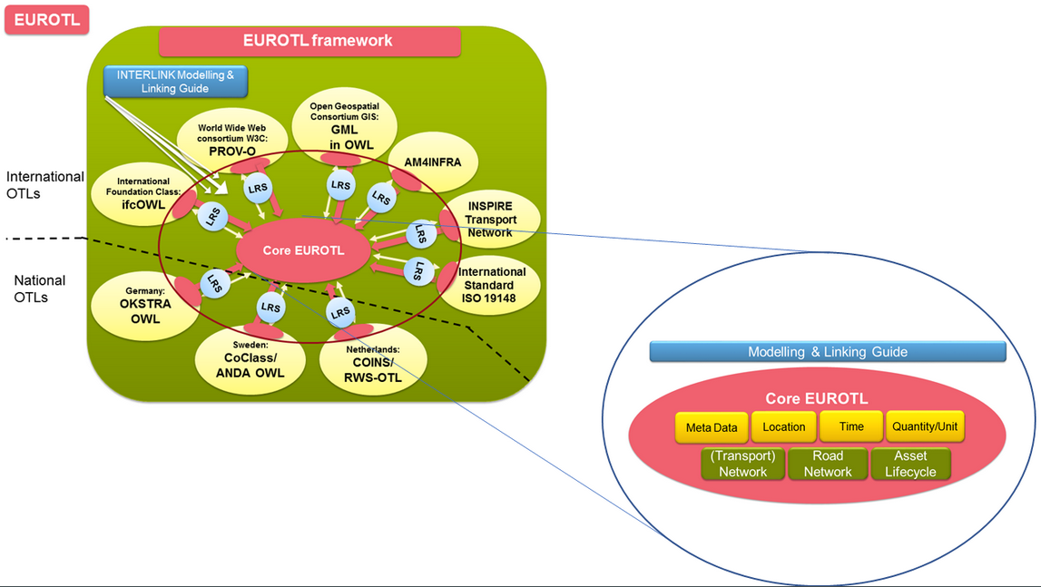
EUROTL: Eksempel på «Linking Rule Sets»

Slide 24
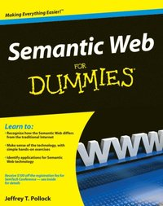
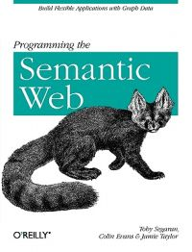
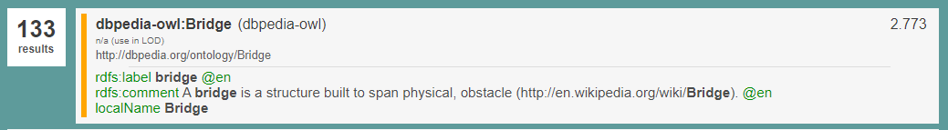
LD/SW – Videre lesing
W3C - OWL language guide
Intro
5 star open data
Semantic web for dummies
Programming the semantic web
Linked Open Vocabularies
Protégé pizza tutorial
DBPedia SPARQL endpoint
Linked Geodata
SPARQL Endpoint
LinkedDataHub

Slide 25
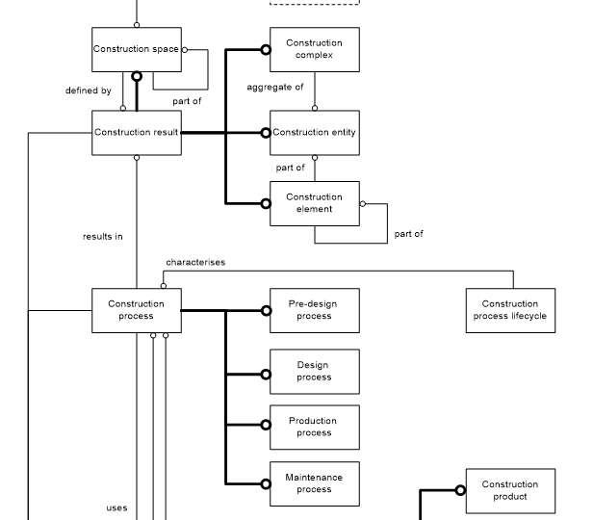
Inspiration från ISO 12006-2 Building construction — Organization of information about construction works — Part 2: Framework for classification
Construction complex
aggregate of construction entities serving at least one user activity or function
Construction entity
an independent unit of the built environment with a characteristic spatial structure, serving at least one user activity or function
Construction Entity part
constituent of a construction entity
Construction element
constituent of a construction entity with a characteristic technical function, form or position
Construction process
process which uses construction resources to achieve construction results
V440 handler egentlig om klassifikasjon!

Slide 26
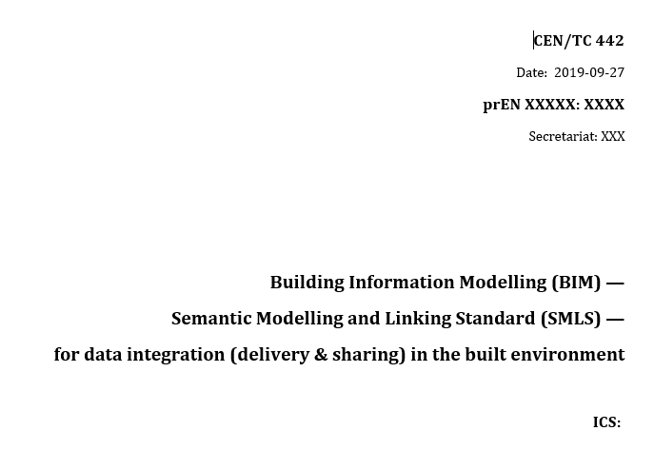
Pilot for CEN/TC442 Semantic Modelling and Linking Standard - Inklusive ontologin basicsemantics-owl
How to model
LoC 1 – Terminology & definitions alignment
Vocabulary/Thesaurus
LoC 2 – Data exchange/sharing
Ontology Open World
LoC 3 – Data integration
Ontology Closed World
Naming conventions
Decomposition
Quantity kind & Units
Quantity modelling
Conceptual (top level) modelling
How to link
LoC 1 – Weak linking
LoC 2 – Medium linking
LoC 3 – Strong linking

Slide 27
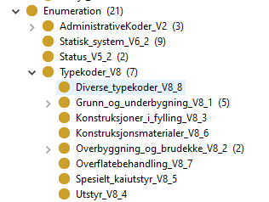
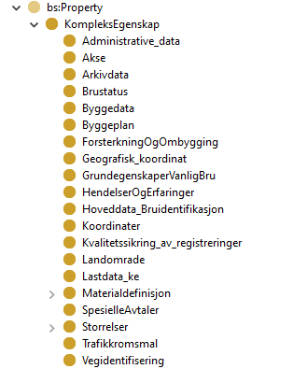
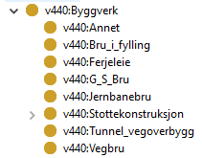
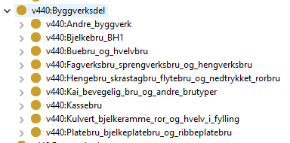
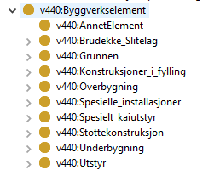
V440 Ontologien
Properties (=Kap. 7 – Brudata)
Construction entity (=Byggverkskategori)
hasPart
hasPart
Construction entity part (=Byggverkstype)
Construction element (=Byggverkselement)

Slide 28
Hvorfor ontologier for V440 / V441?
Gjør strukturen og innholdet i V440/ V441 maskinlesbart
Benytter RDF, RDFS, OWL som REPRESENTATION men beholder innholdet
Gjør strukturen direkte refererbar fra andre standarder og format som f.eks. IFC og GML
Gjennom å bruke URI:er for identifikasjon
Gir mulighet for å mappe mot begrep i andre standarder
Gjenom å bruke standardisert semantik (W3C) i ”Linking Rule Sets”/”Alignment ontologies”, dvs. Separate ontologier som spesifiserer relasjoner mellom konsept på skjema-nivå.
Tilgang via standardiserede WEB-API’er
http GET, SPARQL endpoint
”På kjøpet”:
Åpne dataformat for både skjema og data (XML, Json, Turtle, …)

Slide 29











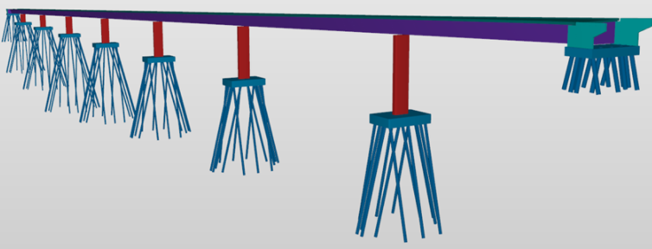









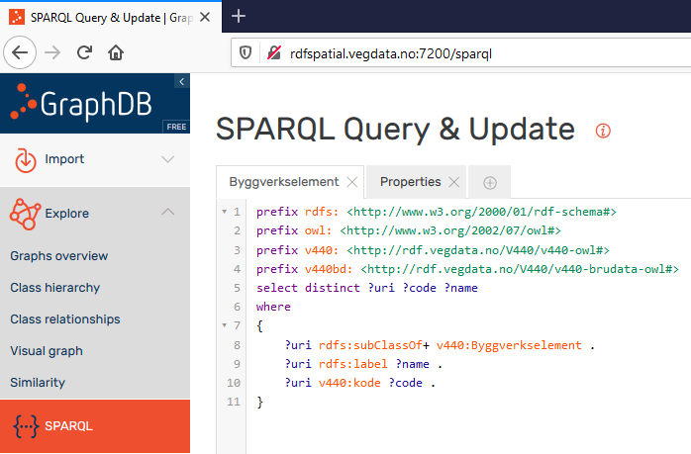
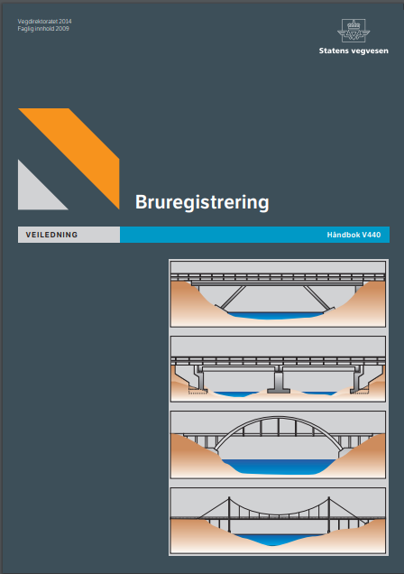









Prosessen
NPRA
Project Sponsor
Project Mangement
Interested Stakeholders
Project Phase One
Project Phase Two
Project Phase Three
NPRA
NPRA
IFC BIM-model
Domain Experts
Linked Data and Semantic Web Experts
Server Administrator
ttl/SPARQL
ttl/SPARQL
IFC BIM-model
TopBraid Composer
ttl/SPARQL
IFC BIM-model
manually
xlsx-file
ttl
ttl/SPARQL
Classification part of V440
V440 spreadsheets
V440 ontologies
Published V440 ontologies
IFC BIM-model
Rendra
Software Vendors

Slide 30
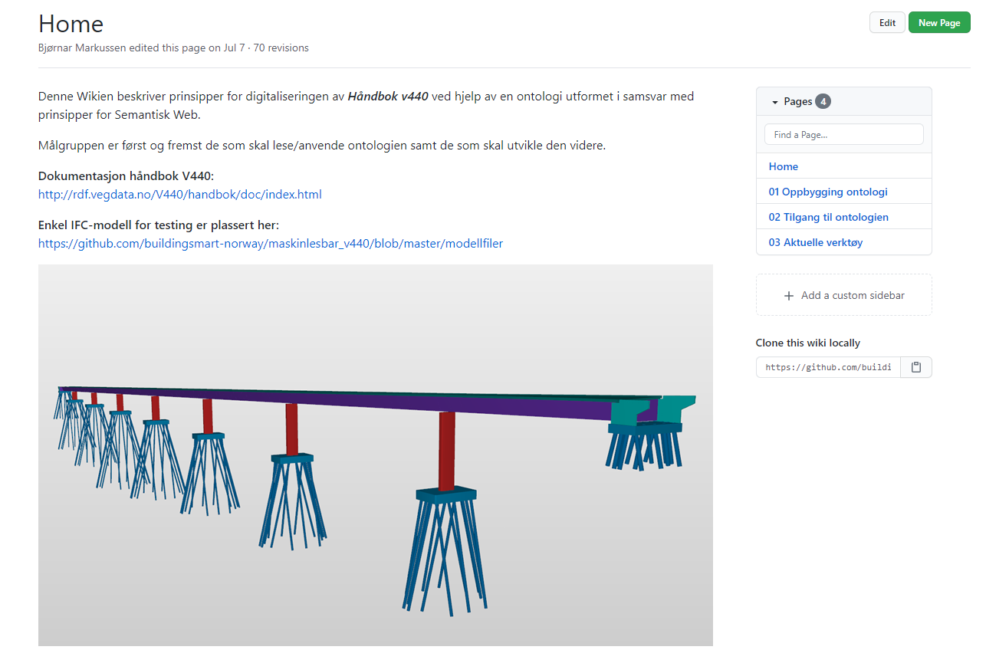
Hvor får jeg tak i V440 (og etterhvert V441) ontologiene
Offisiell Svv side for V440 ontologien: https://www.vegvesen.no/fag/teknologi/bruer/bruhandboker/v440-maskinlesbar-bim
V440 SPARQL endpoint: http://rdfspatial.vegdata.no:7200/repositories/V440 V440 Prosjektside: https://github.com/buildingsmart-norway/maskinlesbar_v440

